Slide 1
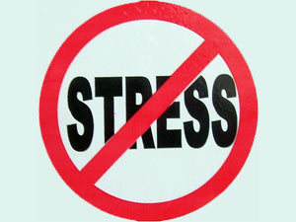
КАК БОРОТЬСЯ
СО СТРЕССОМ
В ПЕРИОД
ЭКЗАМЕНОВ

Slide 2
УПРАЖНЕНИЕ «СВЕТОФОР» Знаете ли вы, как бороться со стрессом в период экзаменов?
НЕТ, НЕ ЗНАЮ
ЗАТРУДНЯЮСЬ
ОТВЕТИТЬ
ДА, ЗНАЮ

Slide 3
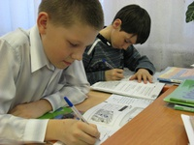
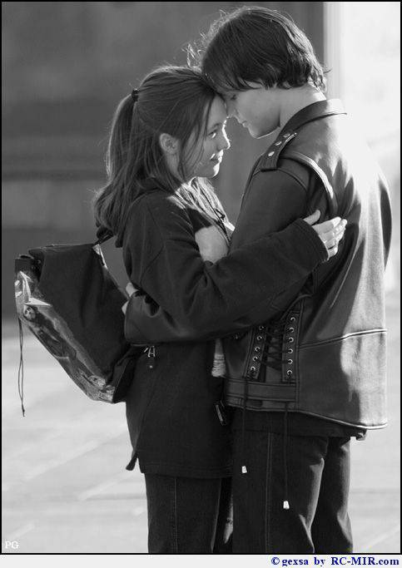
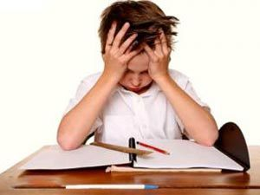
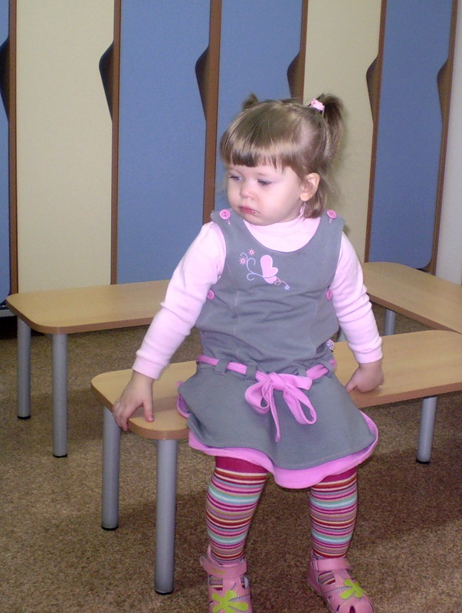
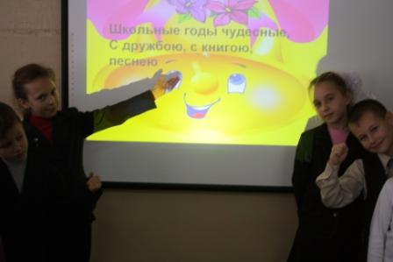
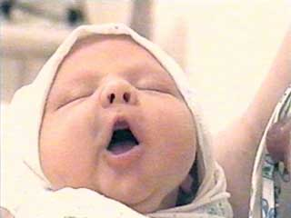

Slide 4
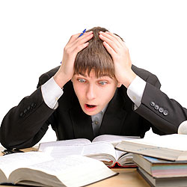
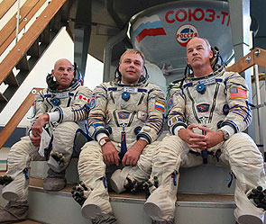
Напряжение
экзаменуемых
во время
экзамена
Напряжению
космонавтов
перед
полётом

Slide 5
Экзаменационный стресс - один из самых распространенных видов стресса. Исследования показывают, что за экзаменационный период в школах и вузах 48% юношей и 60% девушек заметно теряют в весе, а кровяное давление у них повышается до 140-155 мм ртутного столба.

Slide 6
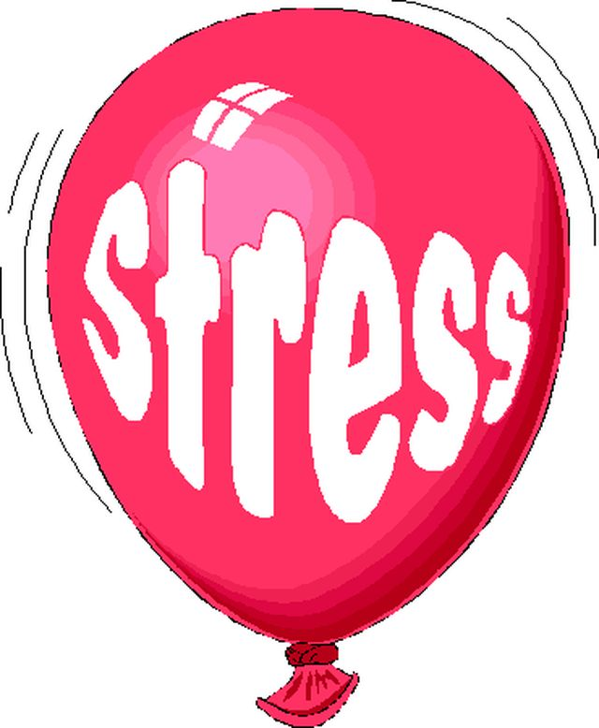
Как с ним бороться?

Slide 7
Психологическая подготовка к экзаменам заключается в создании оптимального функционального состояния, позволяющего школьнику наилучшим образом продемонстрировать свои знания преподавателю.

Slide 8
Прежде всего, нужно обратить внимание на физиологические проявления волнения.
Как правило , это учащенное дыхание, легкий озноб и так называемая «болезнь», заставляющая несчастного учащегося метаться между аудиторией и туалетом. Нормализовать ритм дыхания поможет простое упражнение: в течение нескольких минут следует дышать медленно и глубоко.
Чтобы дыхание было ровным,
нужно считать «про себя»:
на три счета — вдох,
на три — выдох.

Slide 9
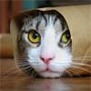
2. Некоторые учащиеся перед экзаменом проявляют свое чувство страха несколько утрированно: «Ой, как я боюсь, как мне плохо! Я точно провалюсь, потому что ничего не знаю!»
Тем самым они провоцируют возникновение тех же эмоций у окружающих, ведь «бояться» вместе гораздо легче.
На некоторых людей
«коллективный» страх
оказывает парализующее
воздействие, поэтому им лучше
переживать в одиночку:
отойти в сторонку,
побродить по коридору, посмотреть в окно.

Slide 10
3. Внимание! Если сильный «мандраж» возникает за несколько дней или даже недель до экзамена, имеет смысл подготовить свою нервную систему к предстоящему испытанию с помощью легких успокоительных препаратов растительного происхождения.
Но ни в коем случае нельзя принимать седативные лекарственные средства в день экзамена.

Slide 11
4. Смешные и на первый взгляд нелепые «приметы» также способны помочь справиться с волнением.
Ведь привычка одеваться во все старое, вкладывать в обувь монетки и сидеть вечером накануне экзамена на учебнике — не что иное, как способ настроиться на экзамен и убедить себя в том, что все будет хорошо.

Slide 12
ЕСТЕСТВЕННЫЕ СПОСОБЫ РЕГУЛЯЦИИ ОРГАНИЗМА
длительный сон
вкусная еда
общение с природой и животными
баня, массаж, движение, танцы
музыка

Slide 13
САМОРЕГУЛЯЦИЯ
Во-первых, это дыхательные упражнения, которые позволят достаточно быстро снять излишнее нервно-мышечное напряжение и оптимизировать свое функциональное состояние.

Slide 14
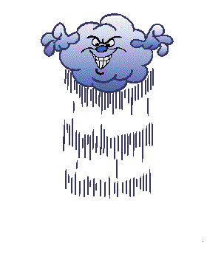
Во-вторых, можно использовать еще один механизм, повышающий эффективность подготовки к экзамену - так называемые формулы самовнушения и самоприказы

Slide 15
В – третьих, специально запоминайте ситуации, события, в которых вы чувствовали себя комфортно, расслабленно, спокойно, — это ваши ресурсные ситуации.

Slide 16
Несколько общих советов, как справиться с экзаменационным стрессом

Slide 17
1. Правильно организуйте свои занятия. Не приковывайте себя к письменному столу на 24 часа в сутки. Через 2--З часа вы с гарантией перестанете понимать, что читаете. Поэтому обязательно чередуйте работу с отдыхом.
2. Как следует питайтесь. Подкармливайте свои мозги здоровой пищей! Не стоит есть слишком калорийные или острые блюда. Отложите все вечеринки на «после экзаменов». Имеет смысл и несколько недель попить витамины.
З. Жизненно необходим полноценный сон. Иногда во время экзаменов начинается бессонница. Положите себе за правило ложиться и вставать в определенное время. Расслабиться перед сном вам помогут спокойная, негромкая музыка, легкий «перекус» или стакан молока, теплая ванна.

Slide 18
4. Не слоняйтесь без дела. Займите себя чем-нибудь, когда готовитесь к экзамену. Это не оставит вам времени на пустые страхи. Можно заняться спортом, танцами рисованием или, скажем, кулинарией. Все это — отличный способ расслабиться и почувствовать уверенность в себе. Активно пользуйтесь им.
5. Хольте и лелейте себя. Это необходимо, чтобы подкрепить уверенность в свою силах. Может, это звучит неубедительно, но вы должны все время говорить себе, что вы молодец, что все можете, что справитесь лучше всех. Именно так психологически настраиваются перед соревнованиями спортсмены.
6. Избегайте паники. Нервничать перед экзаменом – это естественно, но впадать в панику непродуктивно, так как вы не сможете мыслить ясно.

Slide 19
7. Самый быстрый и наиболее эффективный способ преодоления ощущения стресса и паники – это закрыть глаза и сделать несколько медленных, глубоких вздохов. Такое дыхание успокоит всю вашу нервную систему. Одновременно можно проговорить про себя «Я спокоен и расслаблен» или «Я знаю, что смогу это сделать, и сделаю это хорошо!»
8. Не держите все в себе. Ища поддержки у друзей и родственников и делясь с ними своими проблемами, вы тем самым значительно снижаете свою тревогу перед предстоящим экзаменом.

Slide 20
9. Поверьте в себя! Вы бы не смогли обучаться в этом классе и успешно закончить школу, если бы у вас не было на то способностей. А это значит, что если вы проведете достаточно времени за учебниками и подготовитесь к экзамену соответствующим образом, то вы обязательно его сдадите без лишнего волнения и беспокойства.
10. Смотрите на все в перспективе. Экзамены могут казаться вам самым значительным событием на данный момент, но в аспекте всей вашей дальнейшей жизни – это всего лишь небольшая ее часть.

